Slide 1
Британский и русский завтраки
МБОУ «Октябрьская начальная школа»
Работу выполнил:
Попов Миша,
ученик 2 «д» класса,
МБОУ «Октябрьская НОШ»
Научный руководитель:
Попова Татьяна Владимировна,
учитель английского языка высшей
квалификационной категории.

Slide 2
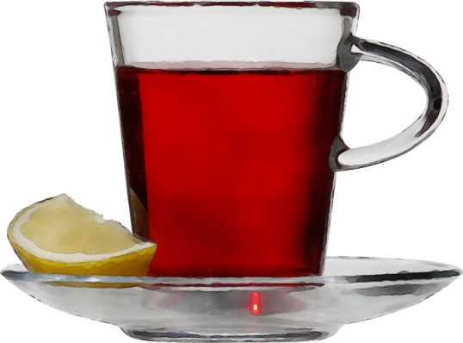
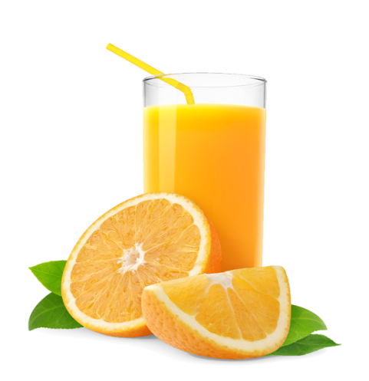
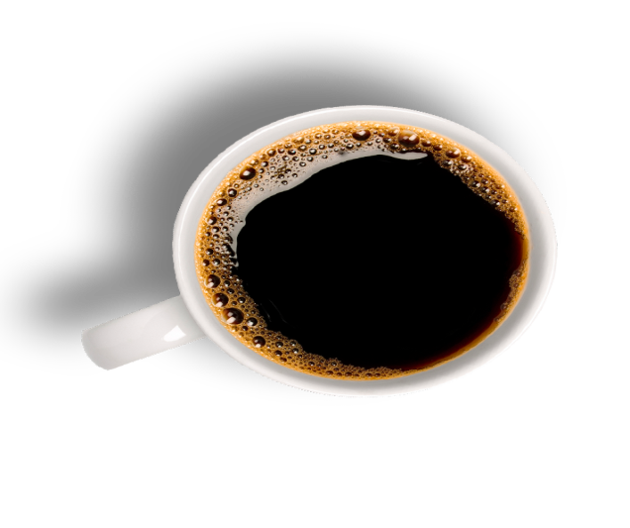
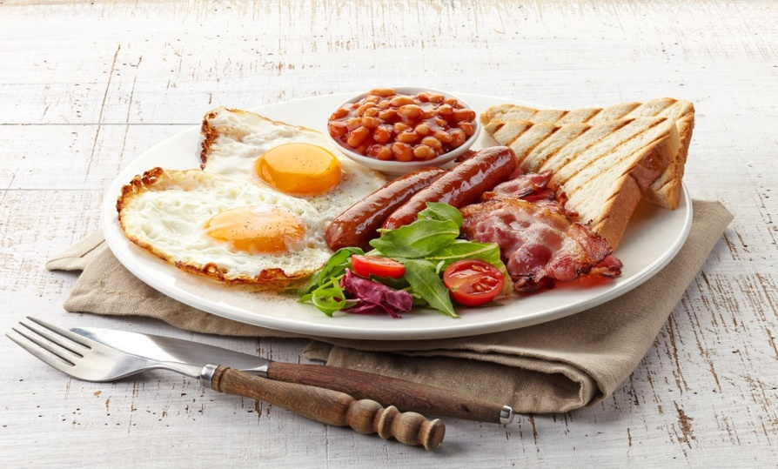
Классический английский завтрак
Цель: узнать и проанализировать классический русский и английский завтраки, а также школьные завтраки в этих странах
Задачи исследования:
Изучить теоретический материал по выбранной теме.
Изучить и сравнить традиционные продукты классического русского и английского завтраков.
Изучить меню школьного завтрака Октябрьской начальной школы и района.
Составить меню завтрака для школьной столовой из продуктов, используемых в России и Англии.

Slide 3
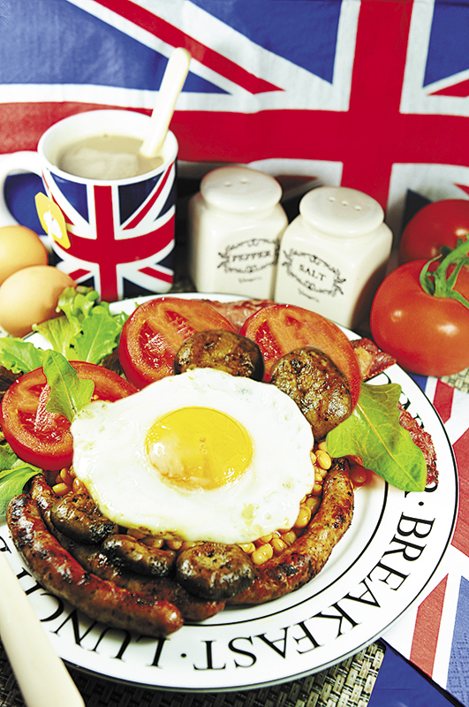
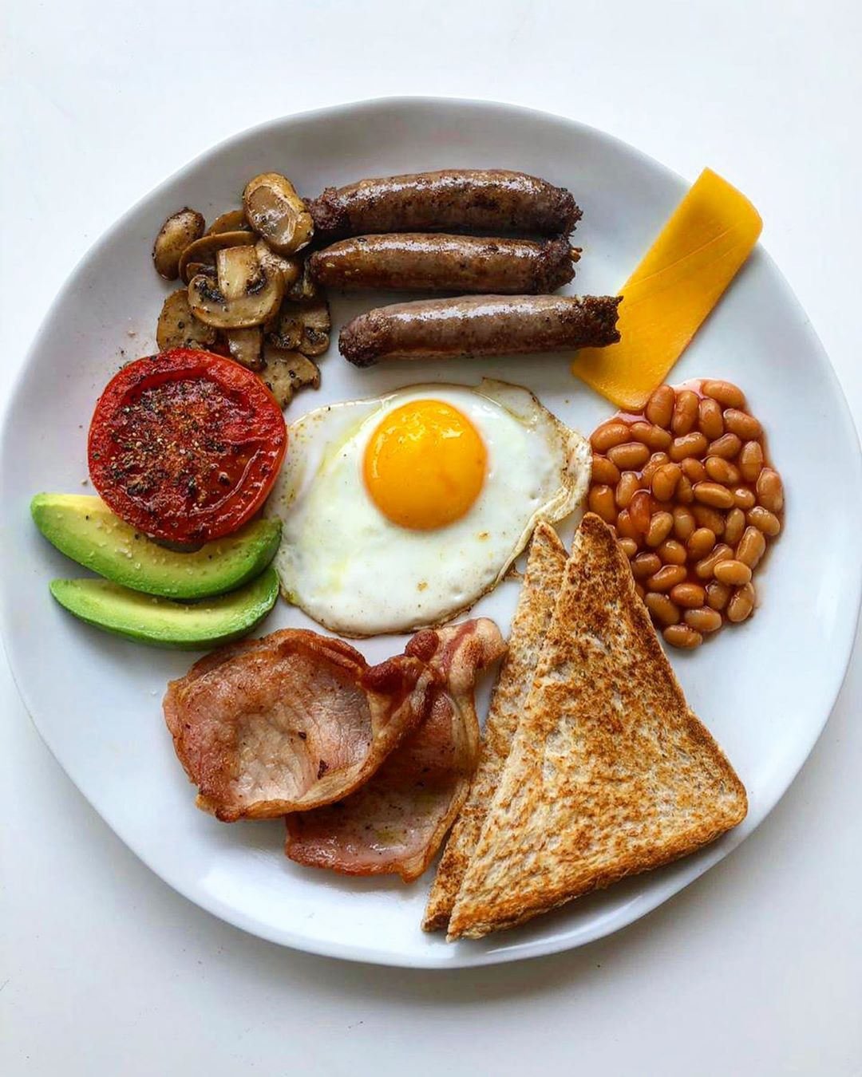
Классический английский завтрак

Slide 4
Экскурс в историю
Такой набор продуктов отнюдь не случайный, он обоснован историческими и географическими факторами. Его основа была заложена в викторианскую эпоху.
В то время англичане много работали, передвигались преимущественно пешком, поэтому требовалось позавтракать так, чтобы получить заряд энергии на целый день. А выдержать холодный и влажный климат острова позволяла только горячая и сытная еда.
Именно поэтому завтрак англичан был высококалорийным, питательным и состоял преимущественно из продуктов, которые можно было отварить, подогреть/поджарить.

Slide 5
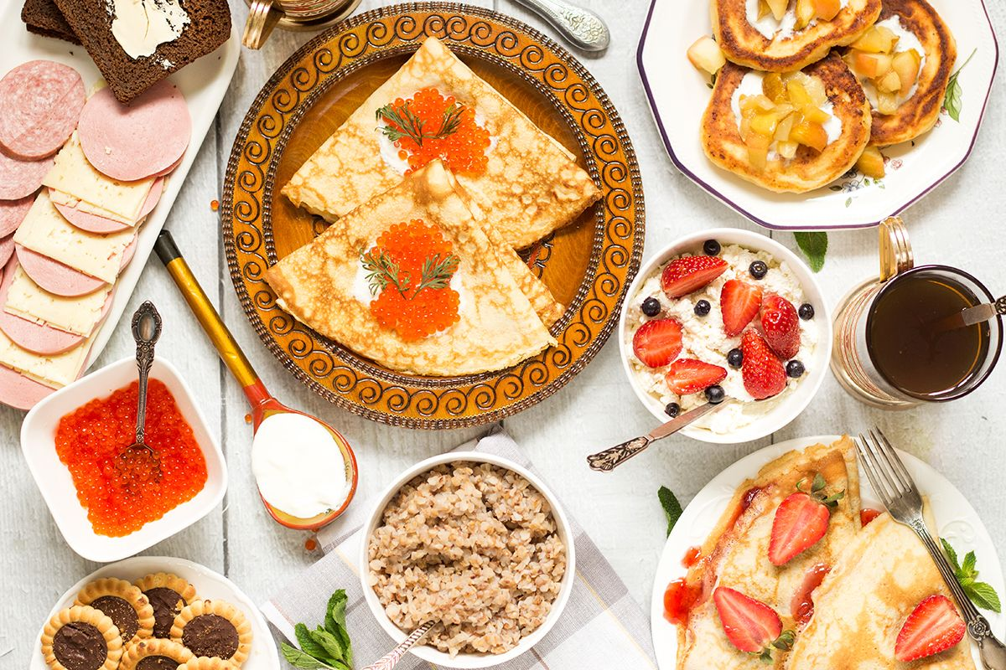
Классический русский завтрак

Slide 6
Сравнение английского и русского завтрака
. изучив кухню двух стран России и Англии, мы выделили основные продукты, которые люди чаще всего употребляют на завтрак.
Россия | Англия
Бутерброды, яичница или омлет; хлопья или мюсли; манная, овсяная, рисовая или гречневая каша; молочные продукты и фрукты. Пьют чай с вареньем или мёдом, но есть люди, предпочитающие кофе. | Яичница, сосиски или бекон; хлеб, томаты, грибы, фасоль в томатном соусе; омлет, овсяная каша; паштет, хлопья, яйца всмятку. К еде подают крепкий черный чай с молоком или кофе.

Slide 7
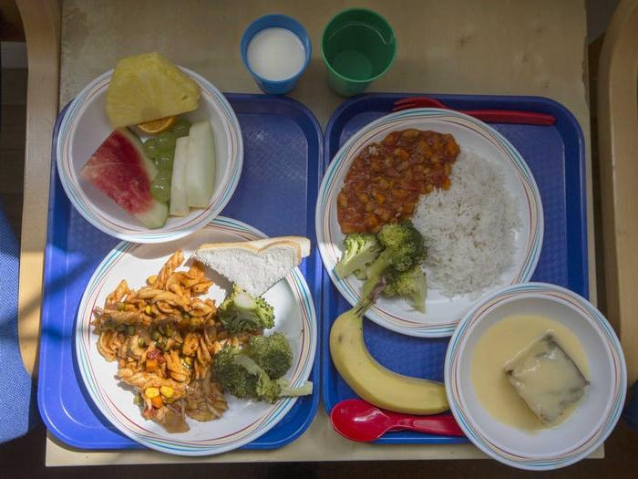
Школьное питание в англии

Slide 8
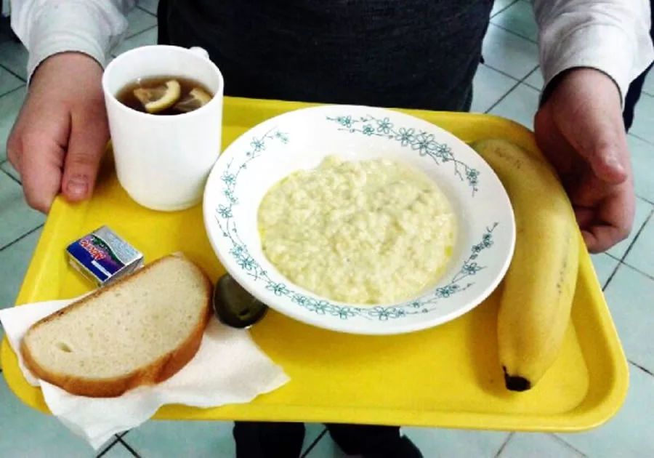
Школьное питание в россии

Slide 9
Завтрак в школах октябрьского района

Slide 10
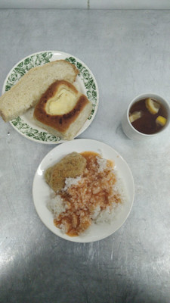
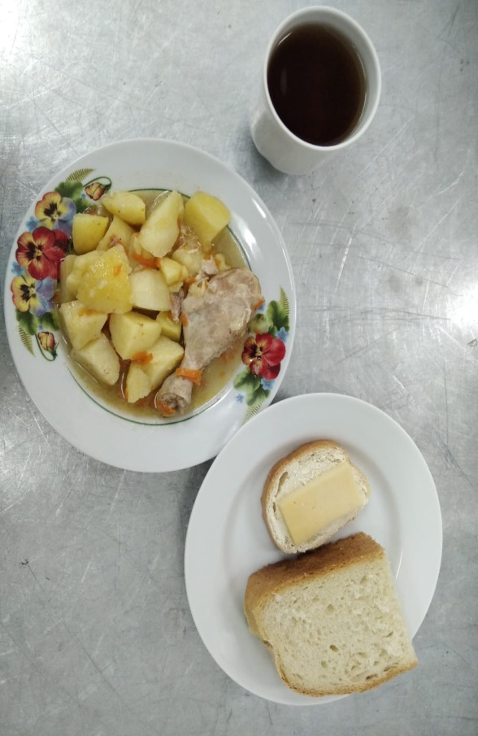
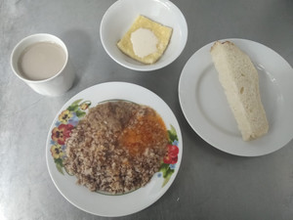
Завтрак в Октябрьской начальной школе

Slide 11
Меню школьного завтрака
Понедельник | Вторник | Среда | Четверг | Пятница | Суббота
каша гречневая | омлет | творожная запеканка | Блины | яичница | оладьи
сырники | каша ячневая / рисовая | каша кукурузная | каша гороховая | каша пшеничная | каша пшенная
яйца вкрутую | вареники с творогом | вареники с ягодами | каша манная | суп молочный | яйца всмятку
чай | морс | какао | Кисель | компот | сок

Slide 12
заключение
В нашей работе мы попытались сравнить два завтрака с точки зрения полезности их для организма.
Англичане продолжают придерживаться своих исторически сложившихся гастрономических предпочтений;
классический английский завтрак очень калорийный, насыщенный;
классический английский завтрак не очень полезен для организма (т.к. содержит много жирного и жареного).
Несмотря на доступность европейских блюд, в нашей стране люди отдают предпочтение исконно русским блюдам на завтрак;
русский завтрак легок для усвоения, содержит незначительное количество калорий;
традиционный русский завтрак вкусный и полезный.

